Slide 1
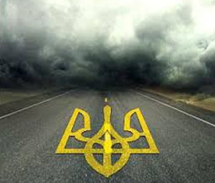
День гідності та свободи

Slide 2
Значення слів:
Гідність - усвідомлення людиною своєї громадської ваги, громадського обов'язку.
Свобода - відсутність політичного й економічного гноблення, утиску й обмежень у суспільно-політичному житті якого-небудь класу або всього суспільства.
Академічний тулмачний словник
української мови

Slide 3
УКАЗ
Про День Гідності та Свободи
З метою утвердження в Українi iдеалiв свободи i демократiї, збереження та донесення до сучасного i майбутнiх поколiнь об’єктивної iнформацiї про доленоснi подiї в Українi початку XXI столiття, а також вiддання належної шани патрiотизму й мужностi громадян, якi восени 2004 року та у листопадi 2013 року — лютому 2014 року постали на захист демократичних цiнностей, прав i свобод людини i громадянина, нацiональних iнтересiв нашої держави та її європейського вибору,
ПОСТАНОВЛЯЮ:
1. Установити в Українi День Гiдностi та Свободи, який вiдзначати щорiчно 21 листопада.
2. Цей Указ набирає чинностi з дня його опублiкування.
Президент України
П. Порошенко
м. Київ
13 листопада 2014 року
№ 872/2014

Slide 4
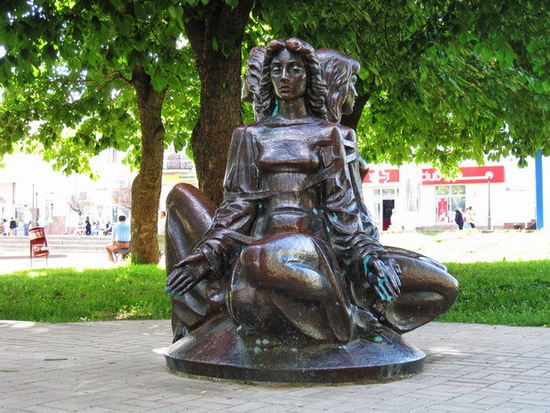
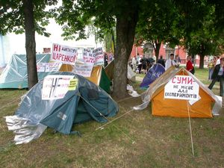
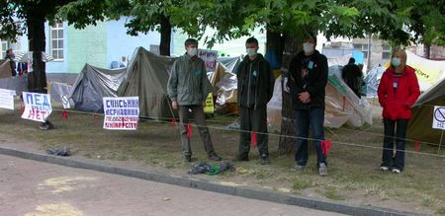
Революція на траві
Їх було не більше двадцяти. Тих, хто 12 травня 2004 року вийшов до пам’ятника Тарасу Шевченку у центрі міста Суми. Викладачі, студенти, їхні батьки, кілька депутатів міськради. Всього двадцятеро людей, які, ризикуючи втратити навчання і роботу, насмілилися сказати публічне „ні” насильницькому об’єднанню трьох сумських вузів: СумДУ, педагогічного та аграрного університетів.

Slide 5
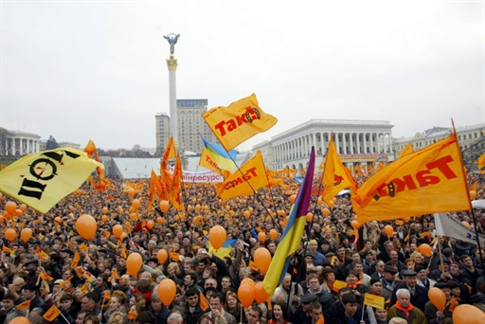
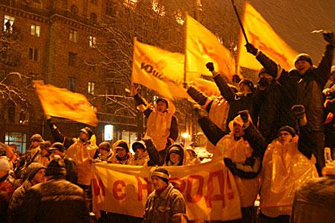
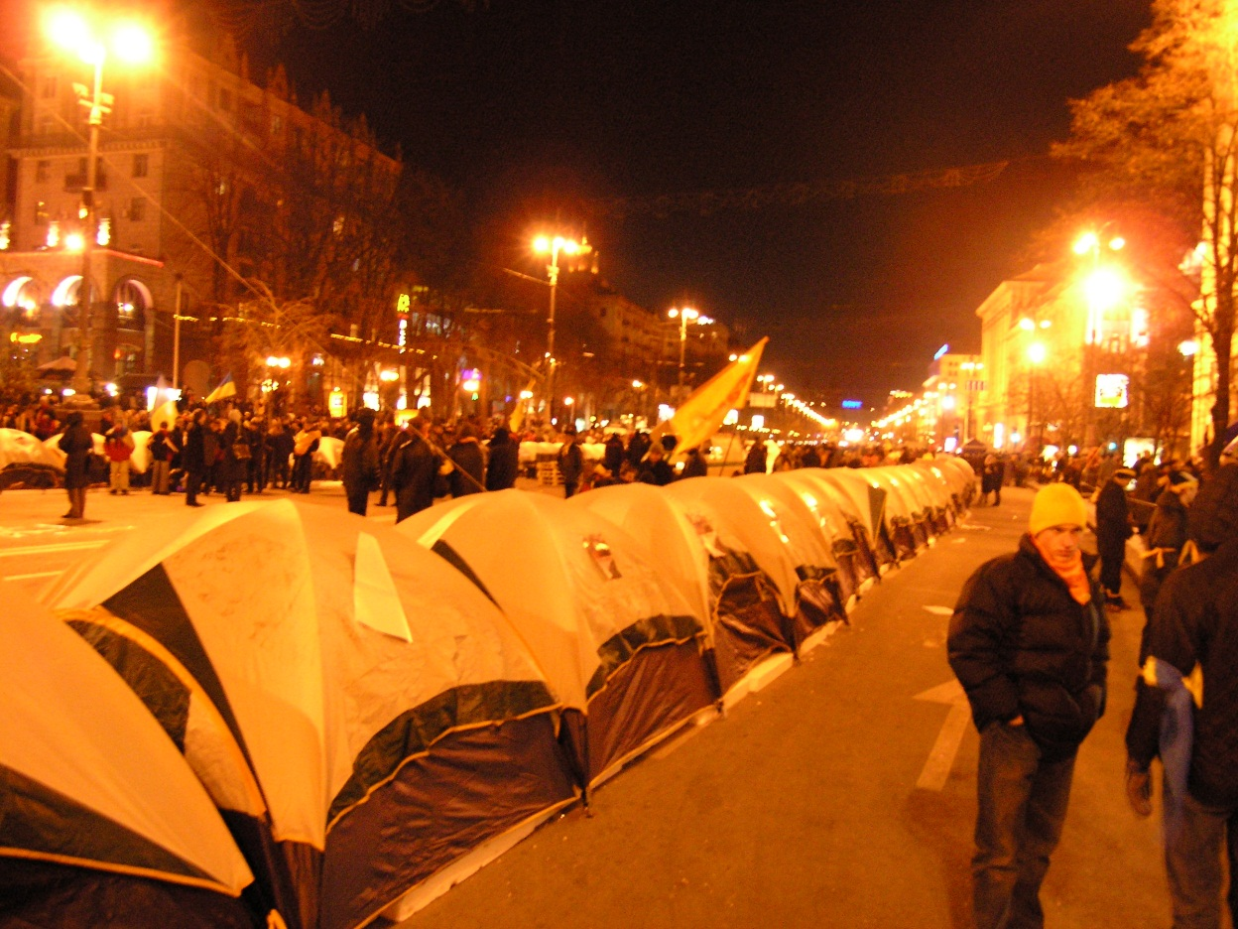
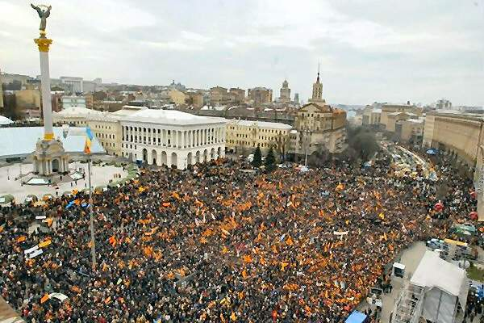
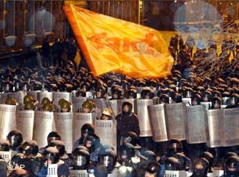
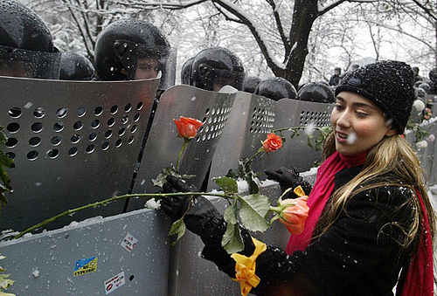
Помаранчева революція
кампанія протестів, мітингів, пікетів, страйків та інших актів громадянської непокори в Україні, організована і проведена прихильниками Віктора Ющенка, основного кандидата від опозиції на президентських виборах у листопаді — грудні 2004 року, після оголошення Центральною виборчою комісією попередніх результатів, згідно з якими нібито переміг його суперник — Віктор Янукович.
Акція почалася 22 листопада 2004 як реакція на масові фальсифікації, що вплинули на результат виборів.

Slide 6
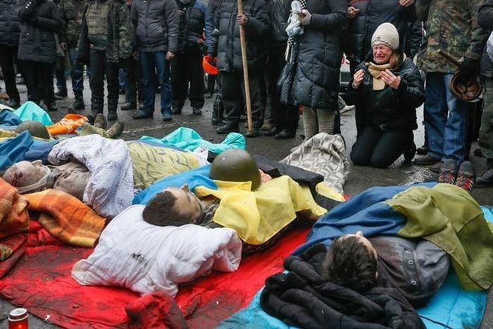
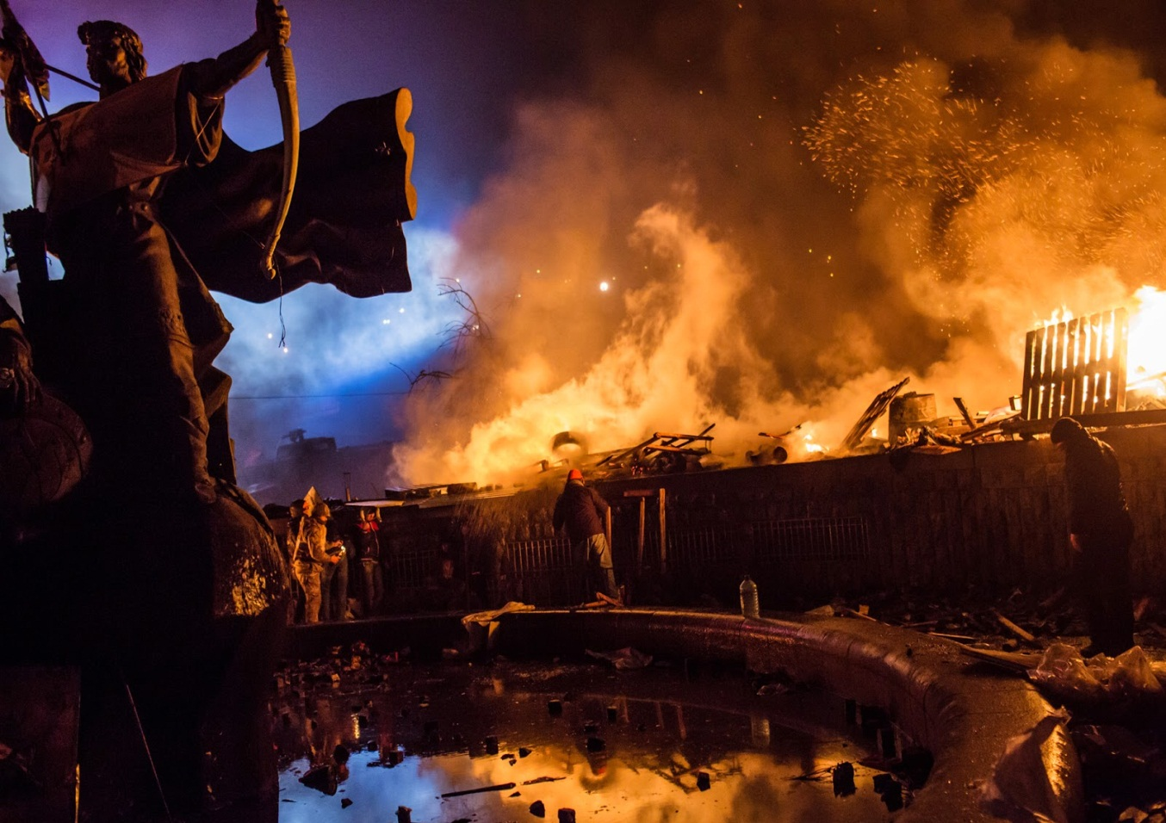
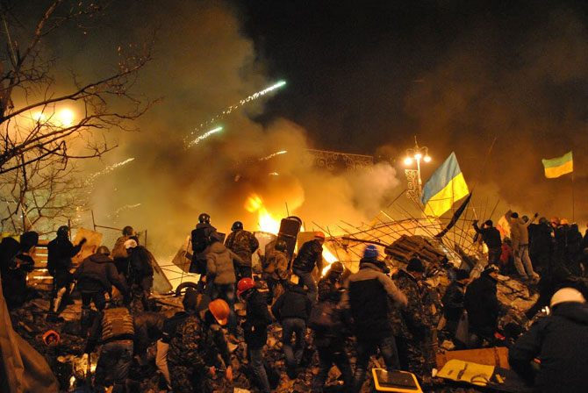
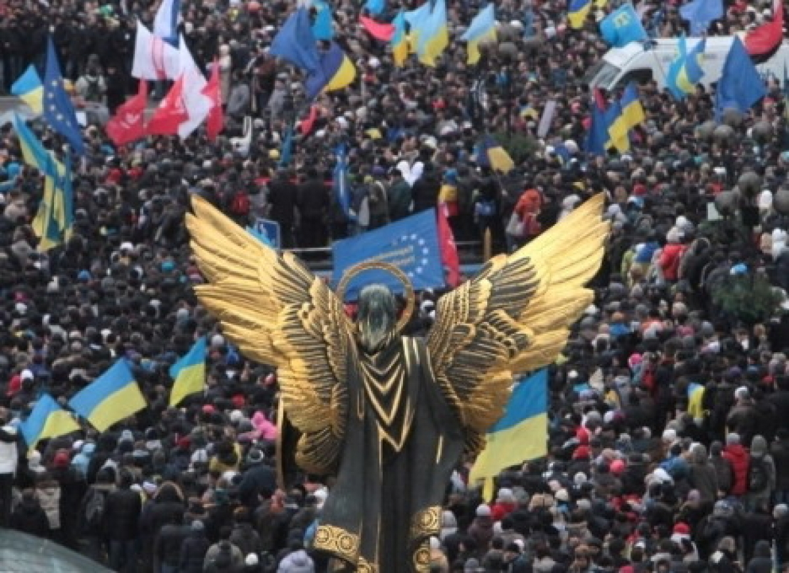
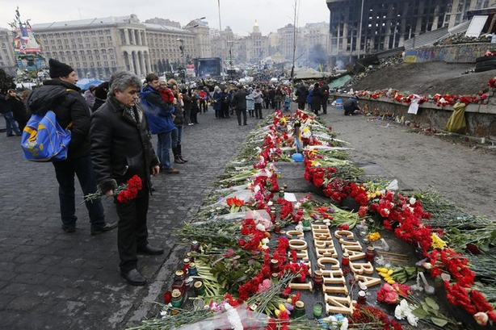
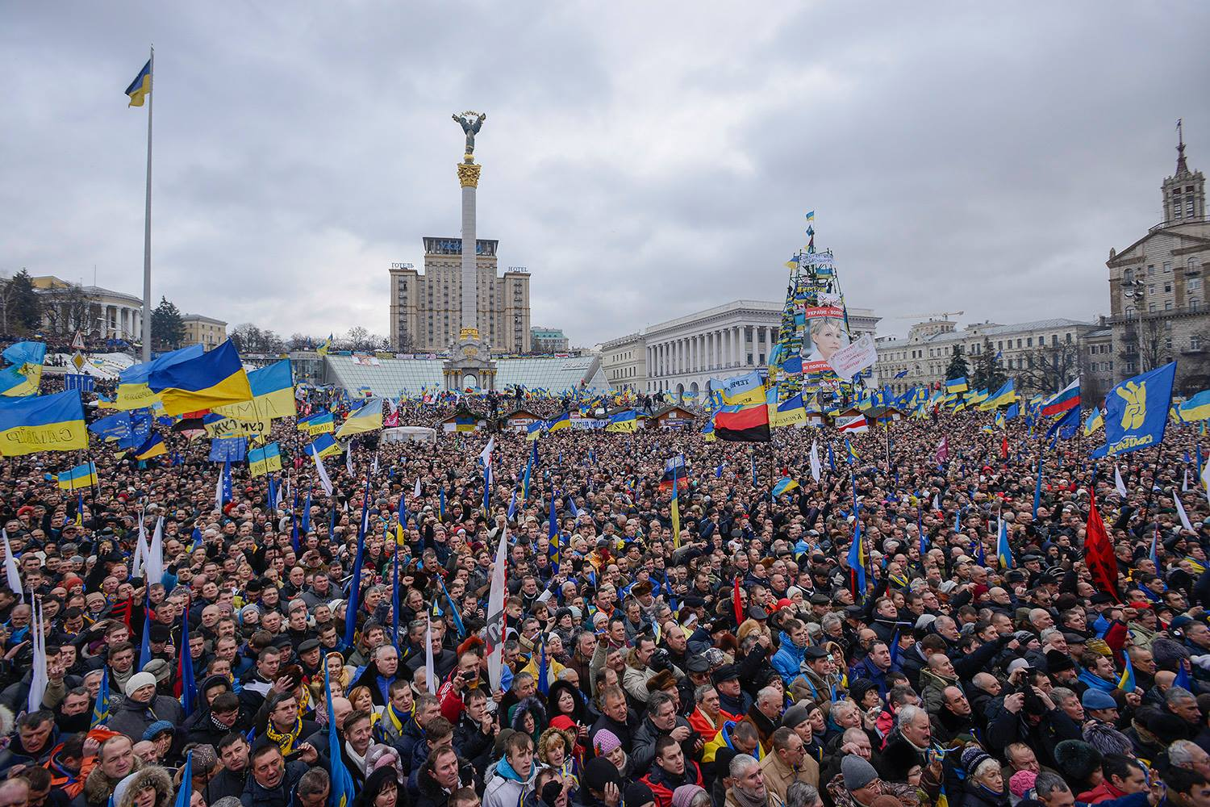
Революція гідності
політичні та суспільні зміни в Україні з 21 листопада 2013 до лютого 2014 року, викликані відходом політичного керівництва країни від законодавчо закріпленого курсу на Європейську інтеграцію та подальшою протидією цьому курсу. Однією з головних причин протестів стала надмірна концентрація влади в руках Віктора Януковича та його «сім'ї», створення системи управління з ознаками фашизму

Slide 7
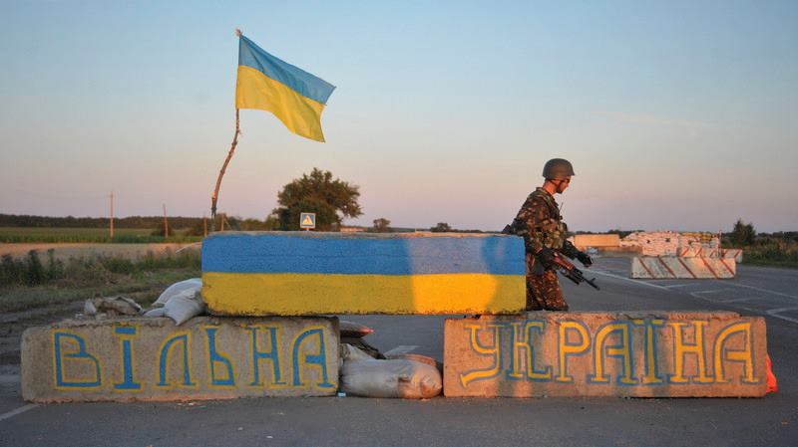
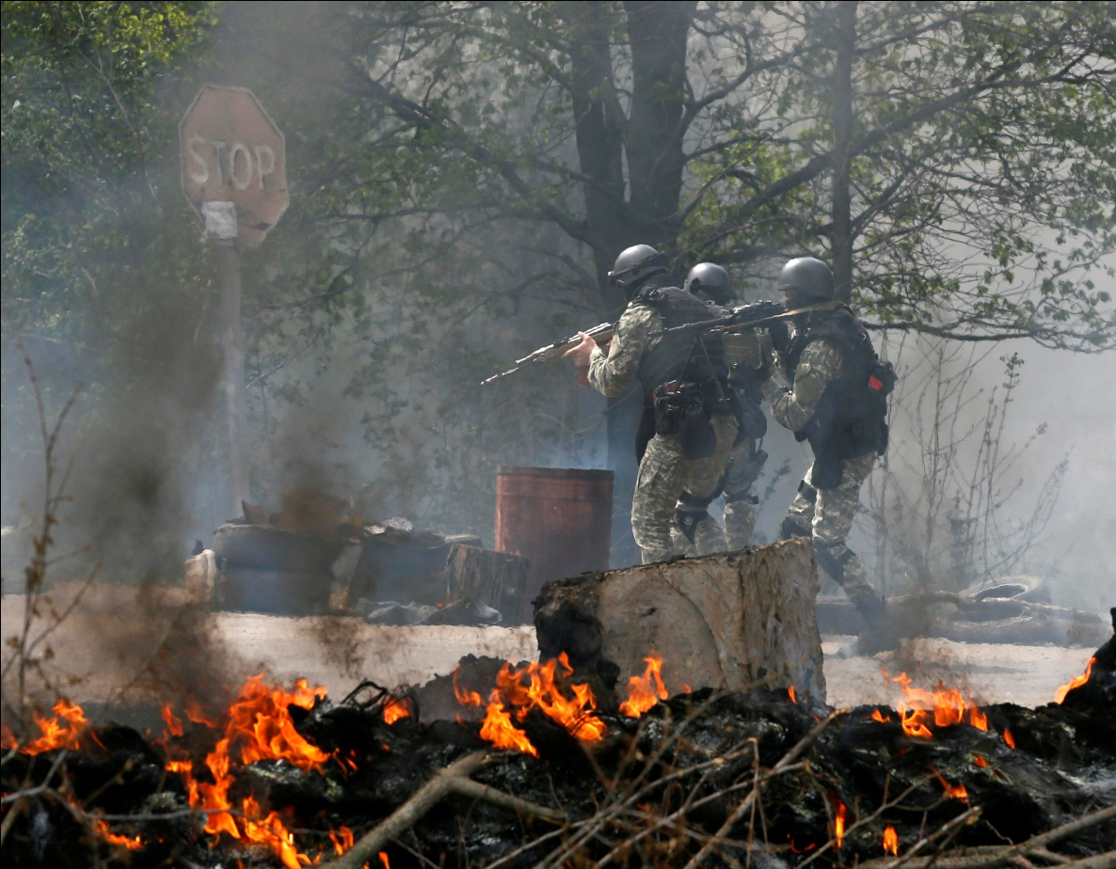
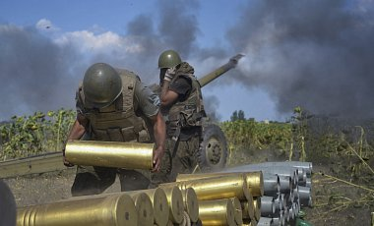
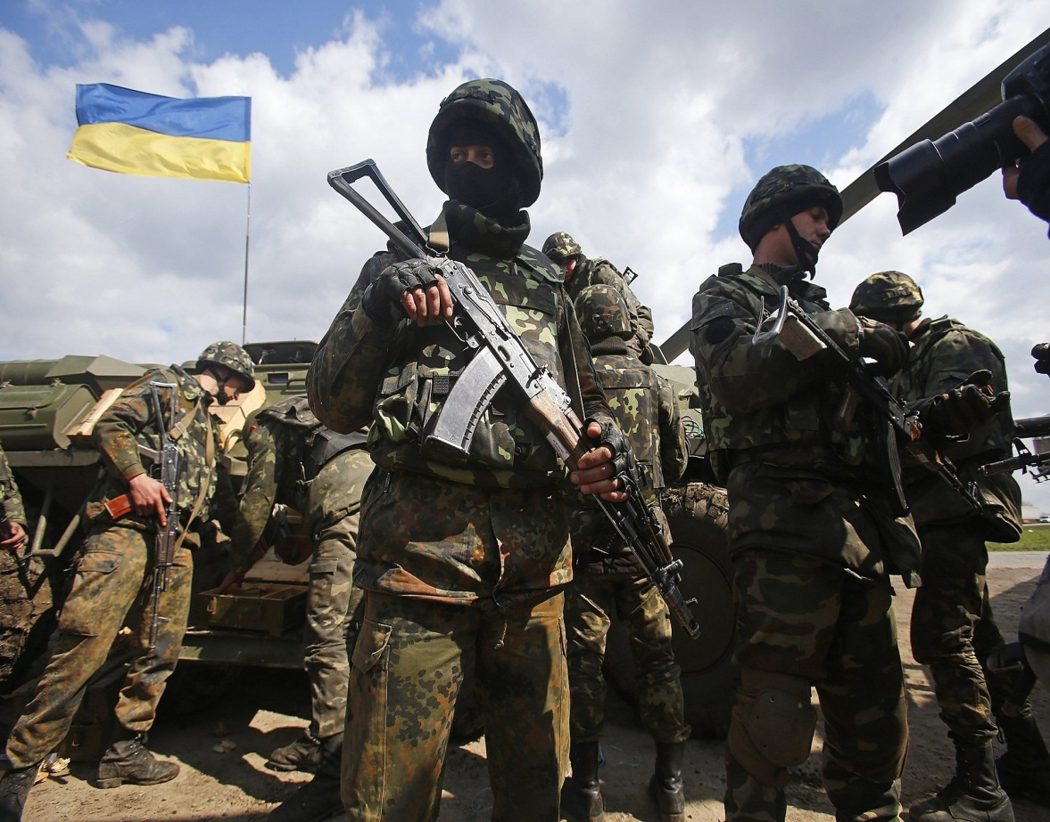
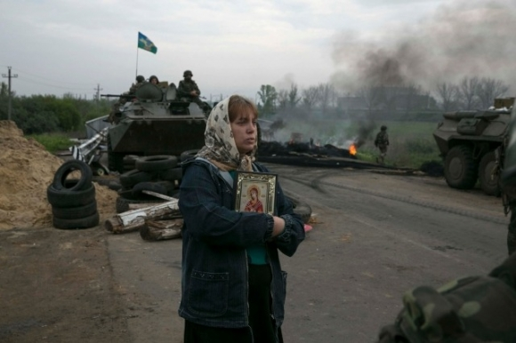
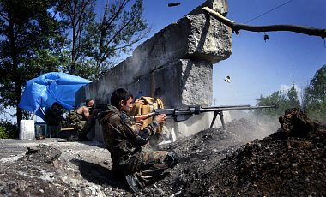
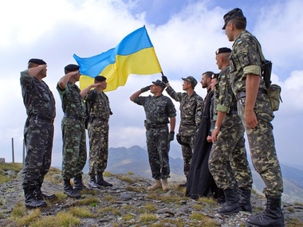
Революція продовжується…
Єдність і свобода робить нас гідними нащадками наших батьків!
Будемо з шаною зберігати і захищати цей безцінний скарб!
Хай береже нас усіх Господь і слава Йому за цю прекрасну країну - Україну!

